Slide 2
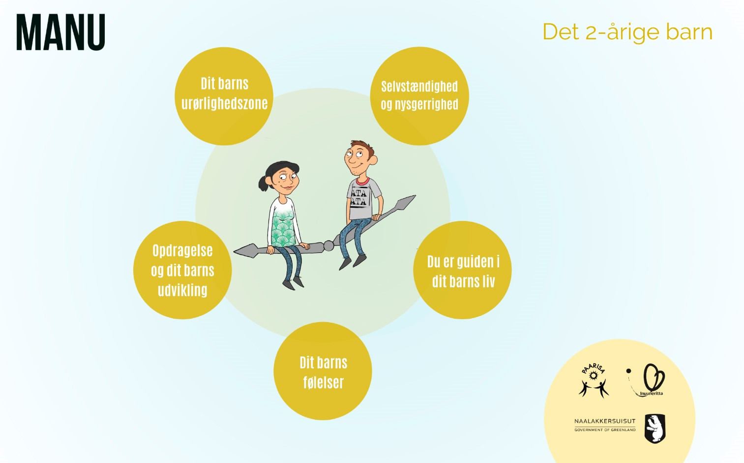
2.1.1 Temaer (prezi)
Klik på billedet

Slide 3
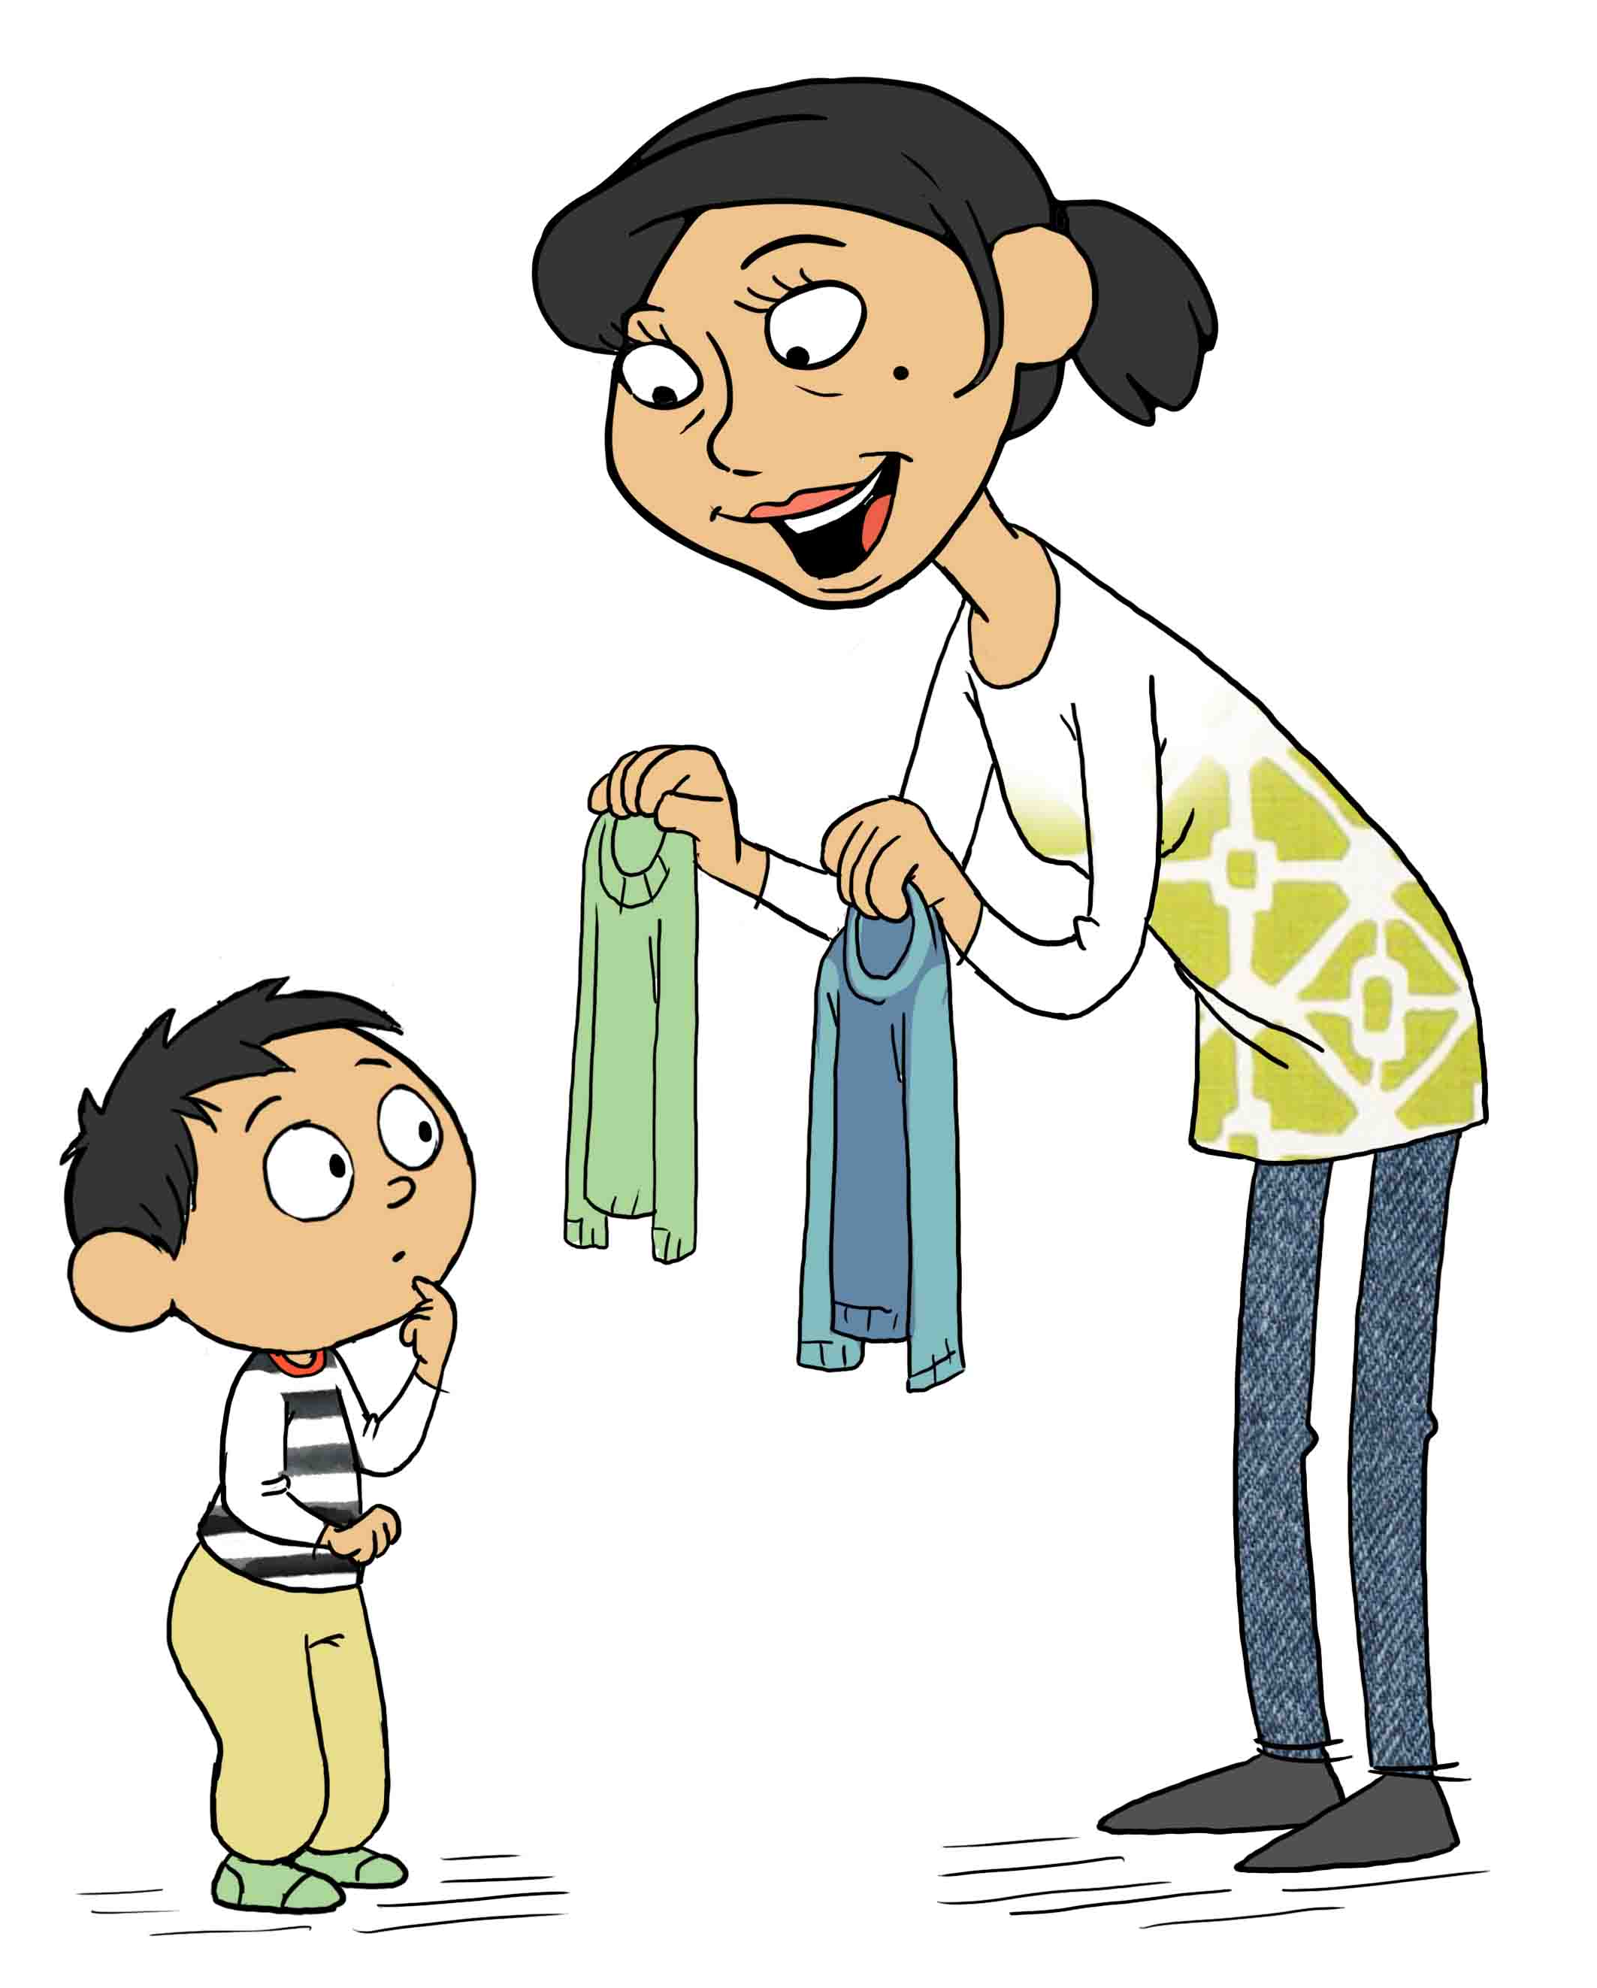
2.2.1 Må dit barn vælge?
Jeg bestemmer for mit barn – det er ikke modent til forskellige muligheder endnu
Jeg er helt åben for, hvad mit barn selv vil, – jeg følger initiativet fra mit barn
Jeg sætter begrænsede valgmuligheder for mit barn indenfor det, jeg har bestemt er ok

Slide 4
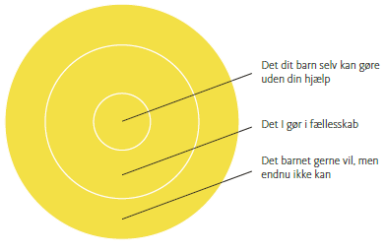
2.3.1 Du er guiden i dit barns liv

Slide 5
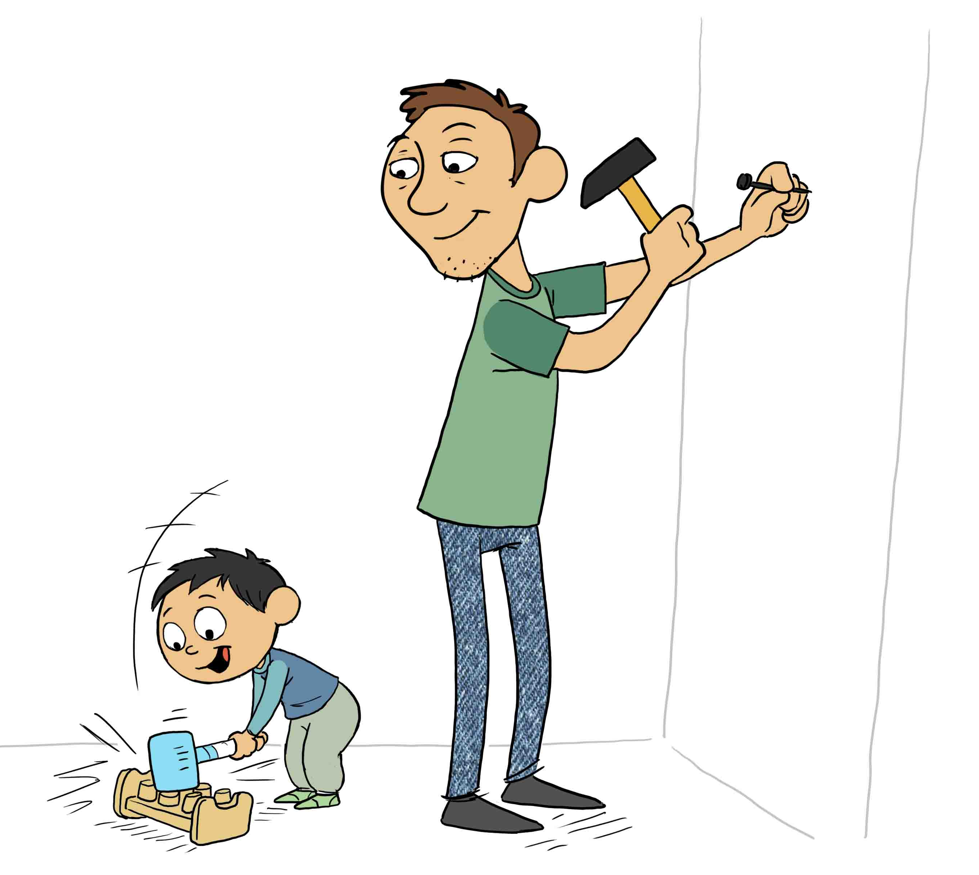
2.3.2 Selvstændighed
Hvad kan dit barn selv lige nu?
Hvad kan dit barn, når du hjælper det?
Hvordan bidrager du til, at dit barn kan udvikle sin selvstændighed endnu mere?

Slide 6
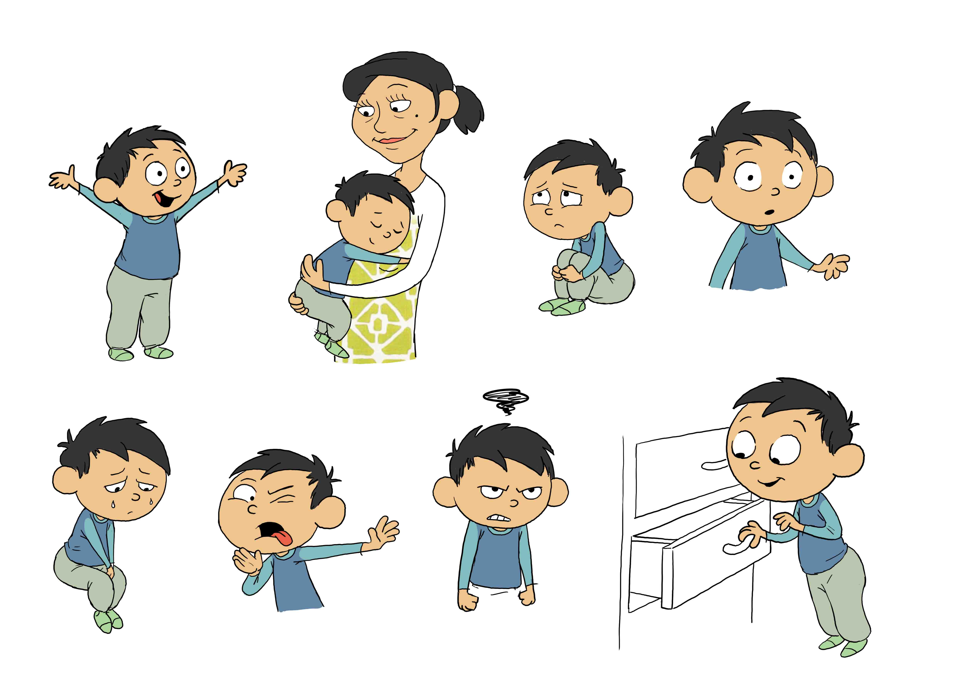
2.4.1 Dit barns følelser
De otte grundfølelser
Glæde
Tillid
Angst
Overraskelse
Ked af det
Afsky
Vrede
Nysgerrighed
Tal med andre forældre om de forskellige følelser.

Slide 7
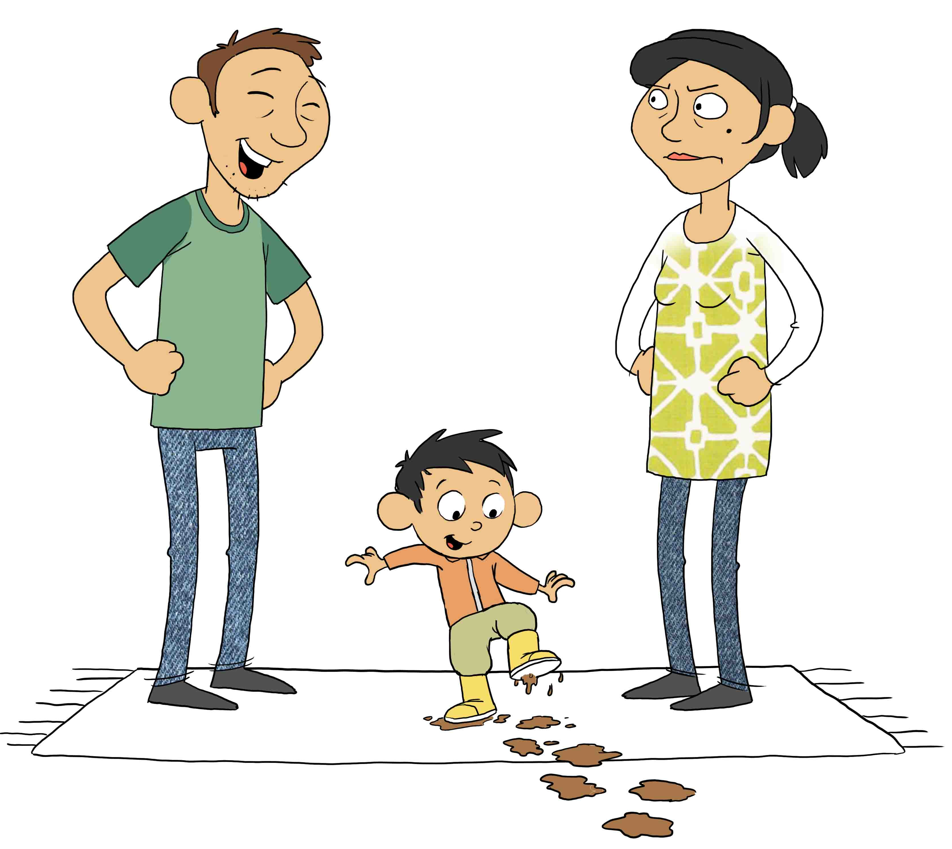
2.4.2 Hvad gør du, når bølgerne går højt
Hvordan gør du, når I har konflikter?
Hvad virker særlig godt?

Slide 8
2.4.3 Når du selv reagerer følelsesmæssigt
Tænk over forskellige situationer, du har oplevet med dit barn
Fortæl de andre forældre om det
Lyt til de andre forældres eksempler.

Slide 9
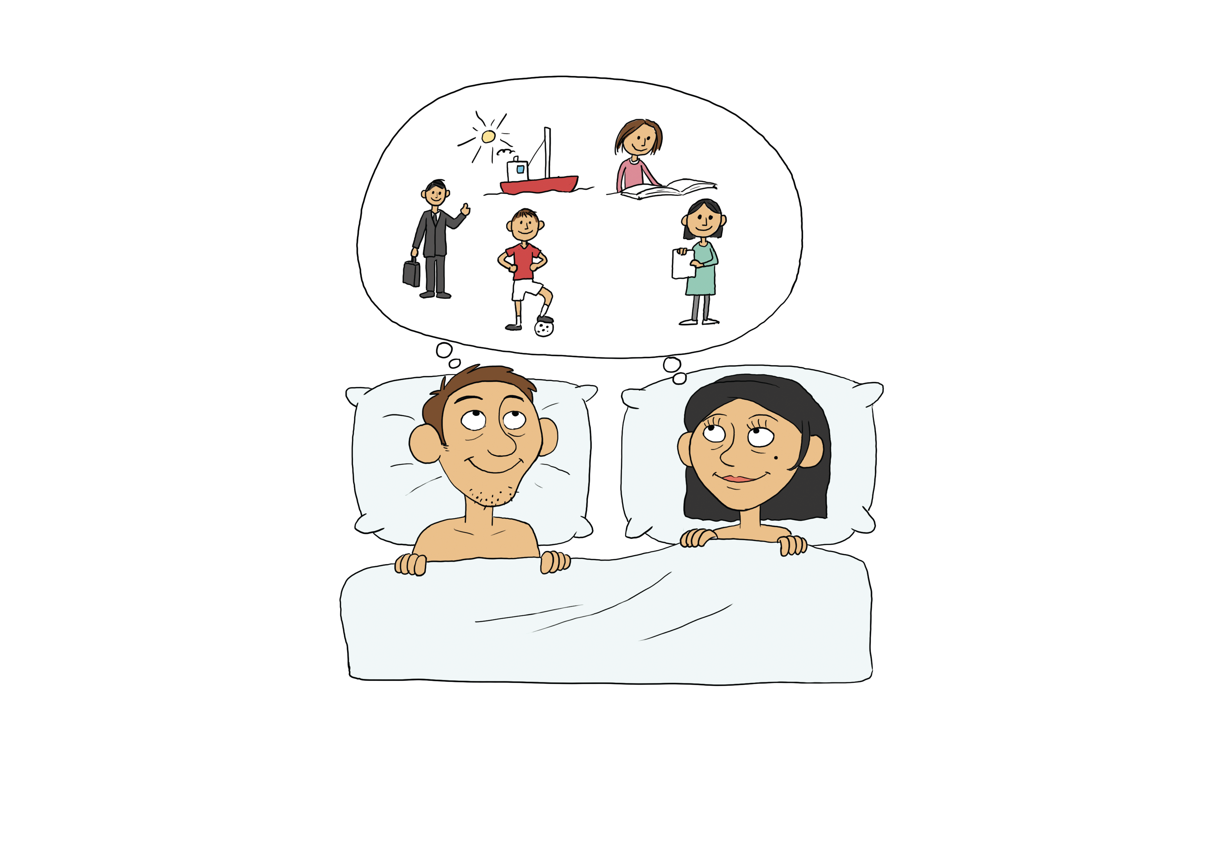
2.5.1 Opdragelse i et større perspektiv
Hvordan tænker du dit barn er om 20 år …
Du opdraget dit barn til nogle af disse ting:
  Høflig, kreativ, forsigtig, sjov, sparsommelig, glad, beskeden, ærlig, tilbageholdende,
  intellektuel, rundhåndet, praktisk, omsorgsfuld, egoistisk
  Og alt det, der ikke er nævnt?
Hvilken rolle får det, tror du? Har du en partner – mener I så det samme?

Slide 10
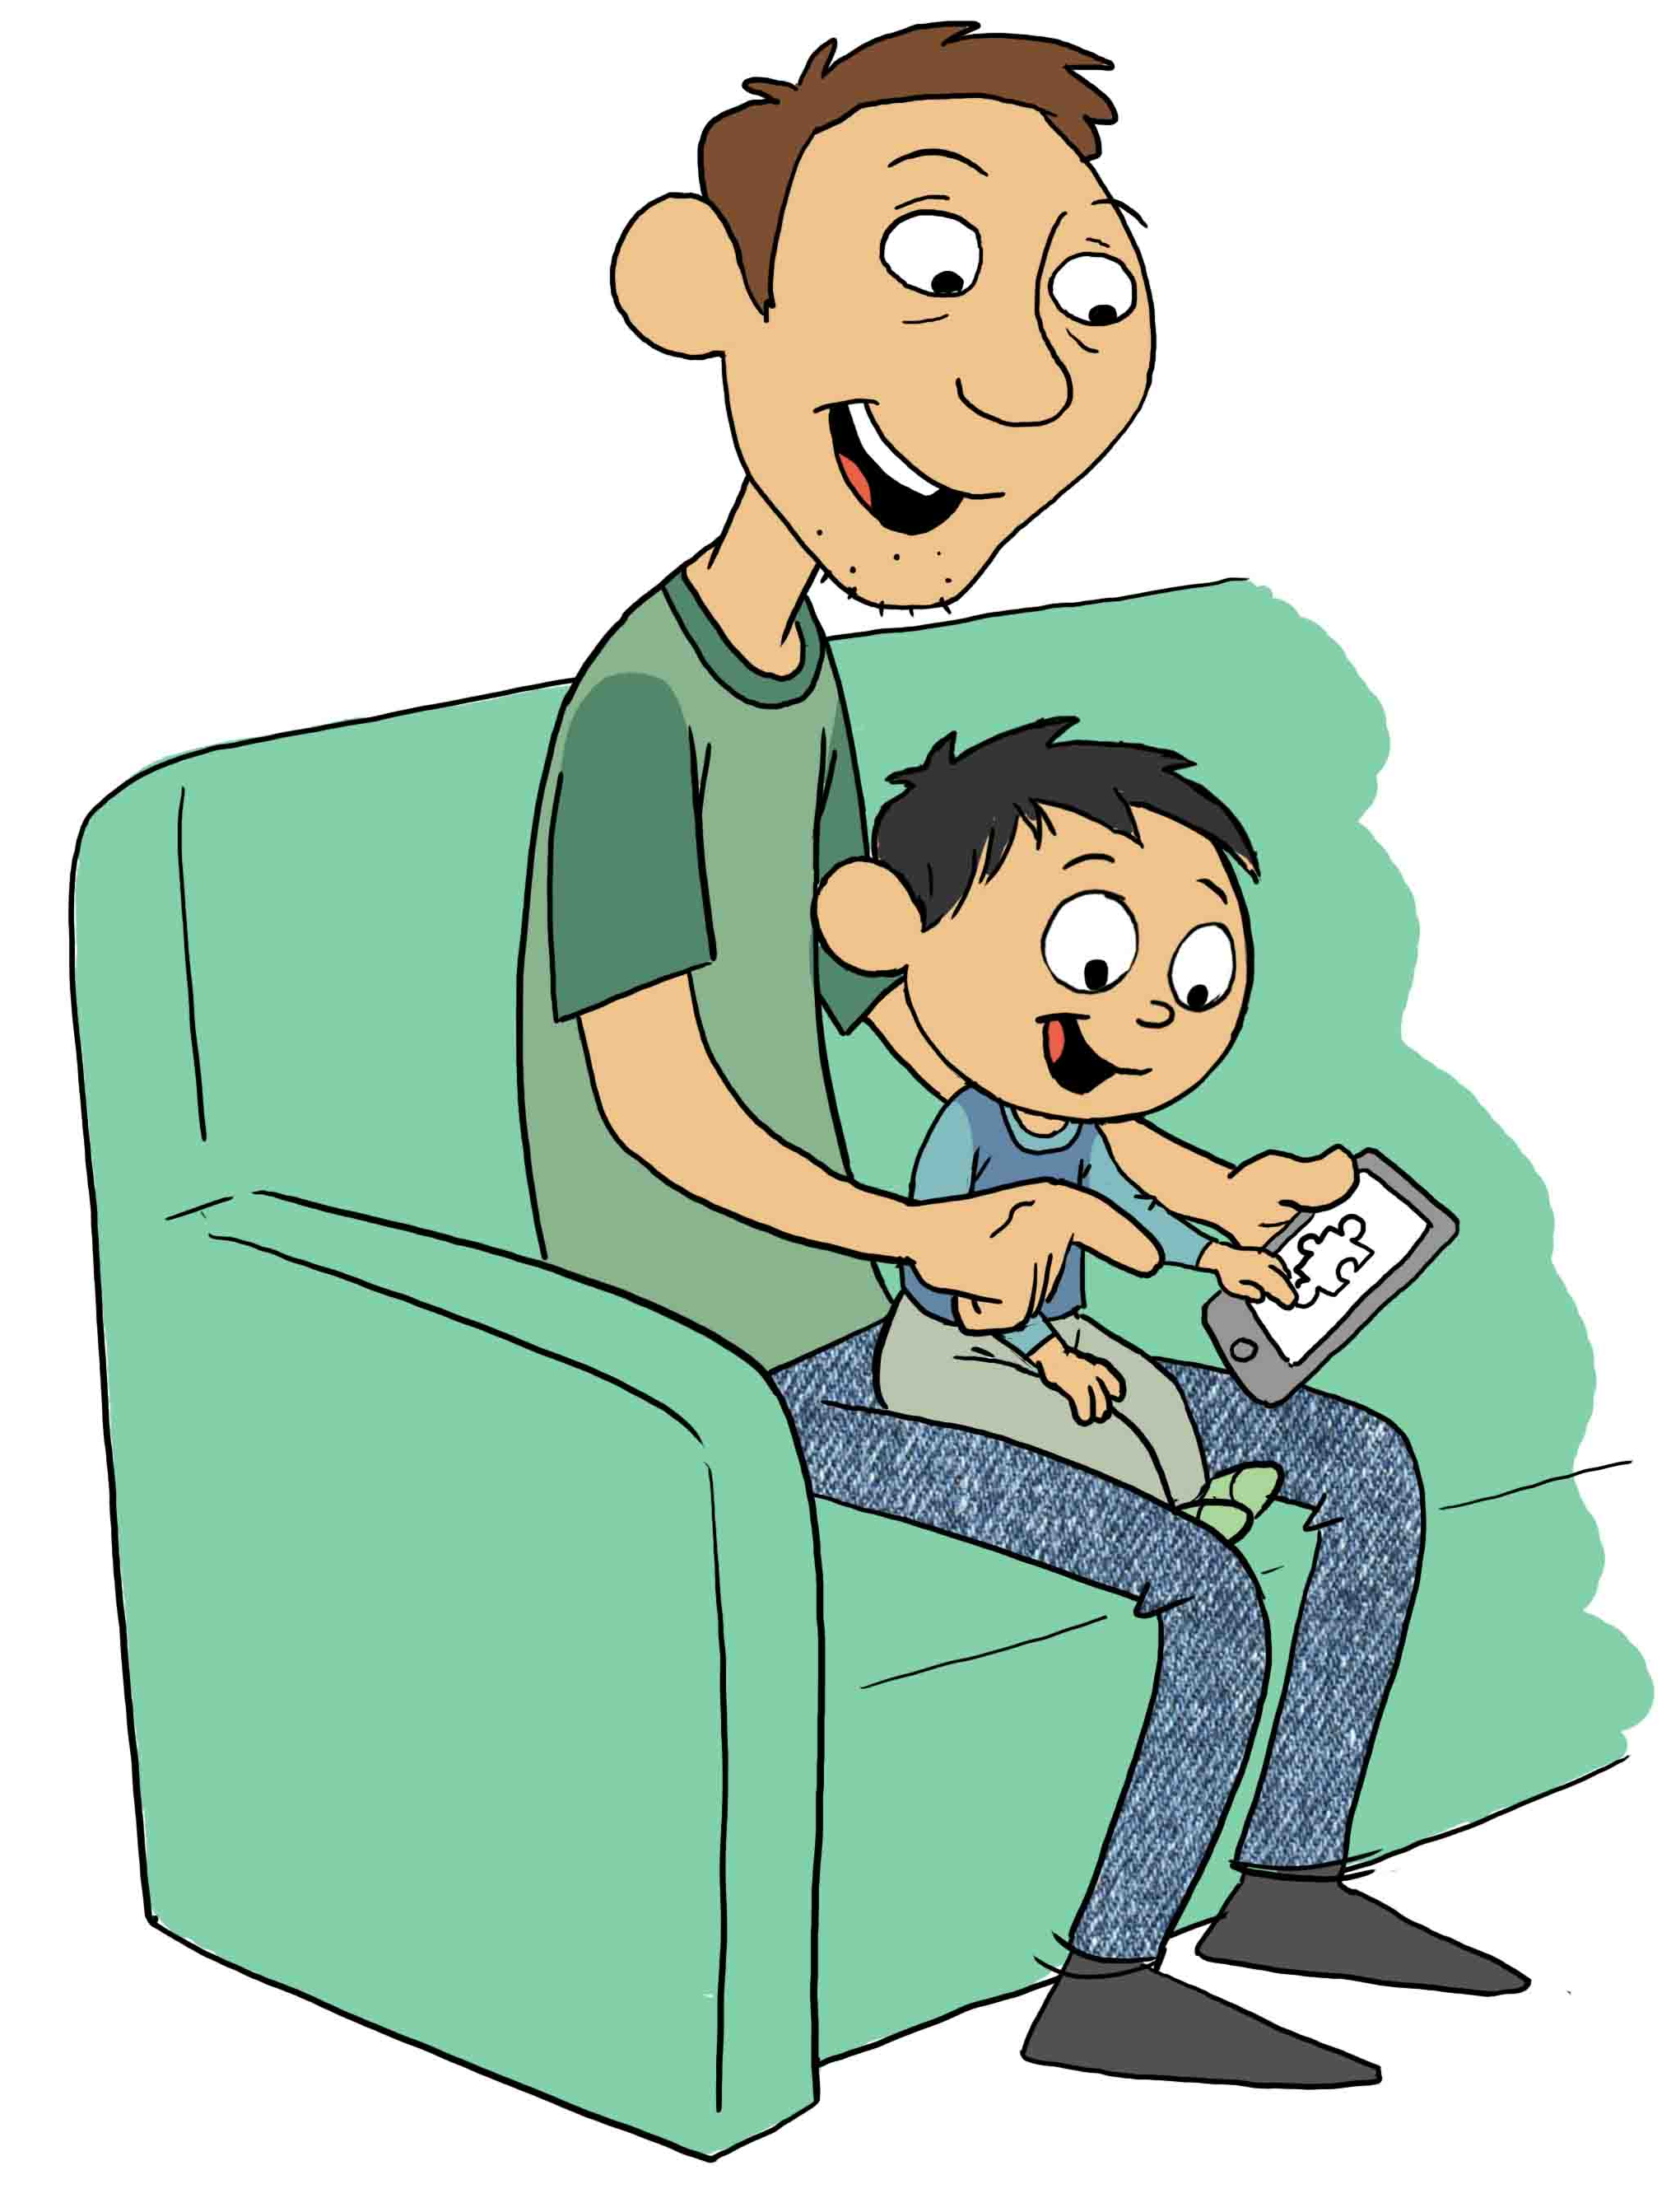
2.5.2 Opdragelse der styrker eller bremser
Hvad sætter tankerne om de to typer opdragelse i gang hos dig?
Opdragelse der styrker dit barns udvikling
Opdragelse der undertrykker og bremser dit barns udvikling
Er der noget du gerne vil ændre?
Hvad forestiller din partner sig (om du har én) – eller din nære familie?

Slide 11
2.5.3 Hvad vil du gøre?
Du lader ham hoppe videre, da han virkeligt ser ud til at have det sjovt. Dine gæster kan godt vente lidt.
Du tager ham ved hånden og spørger, om han kan se ravnen ved jeres hus. Det kan han. Du foreslår, at I skal løbe over og fange den. Det vil han gerne. Da I kommer over til huset griner I sammen over, at ravnen vist var lidt for hurtig. Men I gjorde et ihærdigt forsøg.
Du fortæller, at bedstefar er på vej, og at du faktisk har set en endnu større snedrive lige ude foran jeres hus. I løber sammen hjem og prøver snedriven, imens I venter på gæsterne udenfor.
Du siger ”nu skal vi altså hjem”. Du kan ikke lade gæsterne vente udenfor. Du tager ham i hånden og du får ham til lidt modvilligt at følge med.
Dine egne ideer …

Slide 12
2.5.4 I butikken
Malik og Maliina er ude og handle med Kunuk på 22
mdr. Kunuk er optaget af at hjælpe med at fylde i
kurven, og nyder at hjælpe med at finde tingene
rundt omkring i butikken. Kurven er fyldt, og de går
hen mod kassen for at betale. Oppe ved kassen er
en stor slikhylde, fyldt med farvestrålende slik.
Kunuk fortæller og viser dem på flere måder, at han
gerne vil have noget slik. Malik og Maliina synes det er
en dårlig ide, da de er på vej hjem og snart skal spise.
Hvad kan Malik og Maliina gøre?

Slide 13
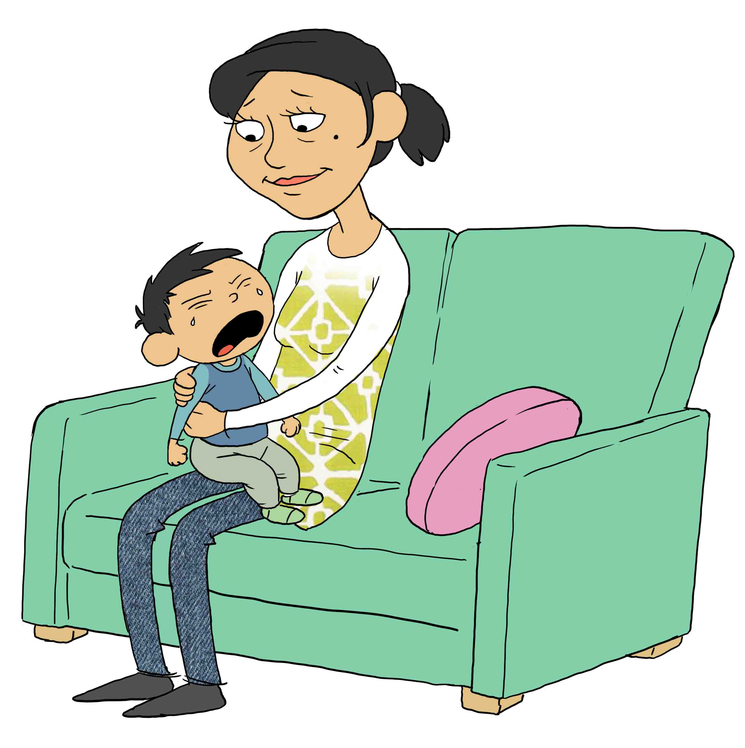
2.5.5 De svære, men vigtige emner
Hvis mit barn IKKE VIL Så vil jeg …
… have børstet tænder –
… i seng –
… lade være med noget farligt –
… holde op med at plage om –
chips, slik og sodavand
… have tøj på –
… med hjem, når vi er ude –
… lade være med at skubbe til –
andre børn
Dine eksempler … –

Slide 14
2.6.1 Kan du se det?
Hvis nogen overskrider dit barns grænse, hvad gør det så?
Protesterer det – med kroppen (løber væk, ser vred ud, råber op)
Trækker sig væk – bliver fjern og trækker sig ind i sig selv, gør sig slap i kroppen
Andet du har lagt mærke til – fx fjoller, skifter spor (så det kommer ud af situationen)?
Hvad gjorde du, da du var barn?
Tænk tilbage på dine egne oplevelser i barndommen …

Slide 15
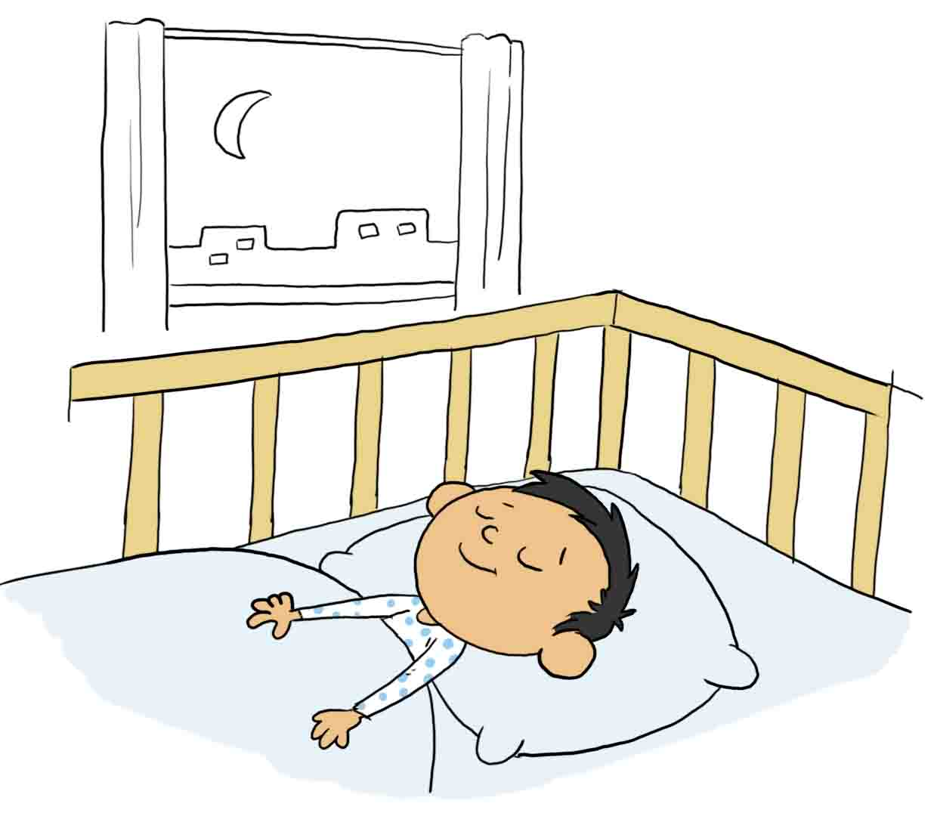
2.7.1 Kom godt hjem …
Tak for denne gang!

